Slide 1
计算机组成原理
刘宏伟
哈尔滨工业大学
计算机硬件基础教研室
Notes:
Composition
Organization

Slide 2
Vita
刘宏伟 博士 、教授、博士生导师
计算机硬件基础教研室 主任
中国计算机学会 高级会员
中国计算机学会容错专业委员会 专委
中国计算机学会体系结构专业委员会 常务专委
参加过的项目
高端容错计算机
容错性能测试仪
软件可靠性评估
高端容错计算机系统结构技术
云计算系统评测技术
Notes:
介绍唐老师

Slide 3
联系方式
科学园C2栋 505房间
综合实验楼 510房间
综合实验楼 518房间
办公电话 86403317-605
通信地址 哈尔滨工业大学415信箱
电子邮件 liuhw@hit.edu.cn

Slide 4
助 教
张丽杰 副教授
办公地点：综合实验楼516、518
电话： 86402036
电子邮箱：zlj@hit.edu.cn
特点：勤奋、多年来一直参与这门课的建设
答疑时间 待定
作业 交5次，准备两个作业本
交一次大作业

Slide 5
课 程 概 貌
讲授内容
基本部件的结构和组织方式
基本运算的操作原理
基本部件和单元的设计思想
特色
计算机组成的一般原理，不以具体机型为依托
采用自顶向下的方式、层层细化
教材
唐朔飞. 计算机组成原理（第2版）.高等教育出版社

Slide 6
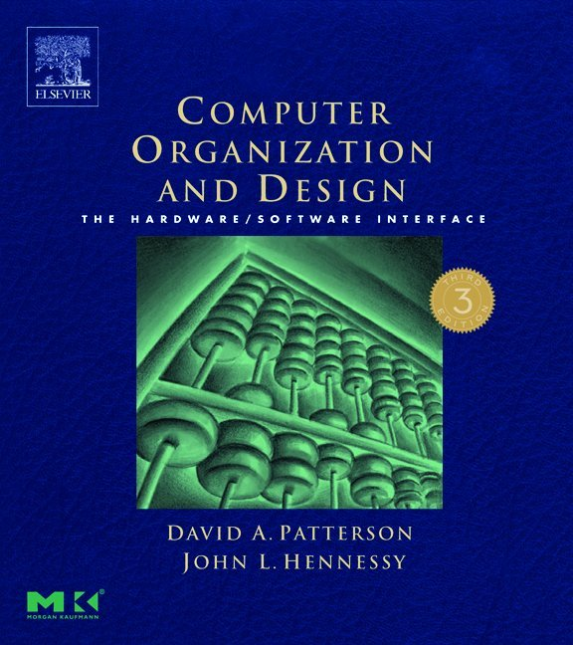
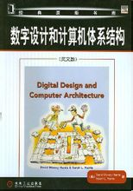
参考教材
David A.Patterson. John L.Hennessy. Computer Organization & Design: A Hardware/Software Interface
David Harris, Sarah Harris. Digital Design and Computer Architecture. Morgan Kaufmann, 2007
Notes:
介绍patterson 和 Hennessy

Slide 7
本课程在课程体系中的地位
计算机基础 操作系统 编译技术
数据结构
应用基础
C语言编程
存储管理
调度
并发
代码生成
优化
1.分析＋评测－知其所以然
2.并行计算机系统结构入门
计算机系统结构
计算机组成原理
如何实现
具体细节
－－知其然
基本逻辑单元
处理器基本知识
数字逻辑

Slide 8
第１章 计算机系统概论
第２章 计算机的发展及应用
第３章 系统总线
第４章 存储器
第５章 输入输出系统
第６章 计算机的运算方法
第７章 指令系统
第８章 CPU 的结构和功能
第９章 控制单元的功能
第10章 控制单元的设计
Notes:
第一篇：概论

Slide 9
第１章 计算机系统概论
1.1 计算机系统简介
1.2 计算机的基本组成
1.3 计算机硬件的主要技术指标
1.4 本书结构

Slide 10
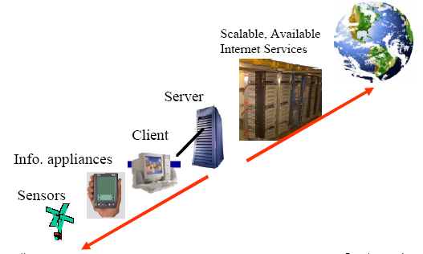
1.1 计算机系统简介
现代计算机的多态性
来自于国立台湾大学郭斯彦教授讲稿

Slide 11
跑得最快的计算机
Rank | Site 国家 | System 名称 | Cores | Rmax (TFlop/s) | Rpeak (TFlop/s)
1 | DOE/SC/Oak Ridge National Laboratory United States | Titan- Cray XK7 , Opteron 6274 16C 2.2GHz, Cray Gemini interconnect, NVIDIA K20x 制造商：Cray Inc.克雷公司 所属：美国能源部Oak Ridge国家实验室 | 560640 | 17590.0 | 27112.5
2 | DOE/NNSA/LLNL United States | Sequoia- BlueGene/Q, Power BQC 16C 1.60 GHz, Custom 制造商：IBM 所属：美国能源部、美国国家核安全管理局 | 1572864 | 16324.8 | 20132.7
3 | RIKEN Advanced Institute for Computational Science (AICS) Japan | K computer, SPARC64 VIIIfx 2.0GHz, Tofu interconnect 制造商：Fujitsu 富士通 所属：日本计算科学研究机构 | 705024 | 10510.0 | 11280.4
4 | DOE/SC/Argonne National Laboratory United States | Mira- BlueGene/Q, Power BQC 16C 1.60GHz, Custom 制造商：IBM 所属：美国能源部/ SC /Argonne国家实验室IB | 786432 | 8162.4 | 10066.3
5 | Forschungszentrum Juelich (FZJ) Germany | JUQUEEN- BlueGene/Q, Power BQC 16C 1.600GHz, Custom Interconnect 制造商：IBM | 393216 | 4141.2 | 5033.2

Slide 12
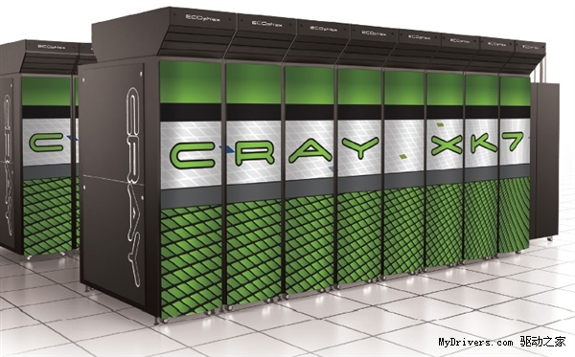
Titan- Cray XK7
“泰坦”是一套拥有200个机柜、18688个计算节点的Cray XK7超算系统，每个节点有一颗推土机架构的AMD Opteron 6200十六核心处理器、一块开普勒架构的NVIDIA Tesla K20 GPU加速计算卡，整体浮点性能超过20PFlops(每秒钟2亿亿次浮点计算)。系统的性能最高可以拓展超过50PFlops

Slide 13
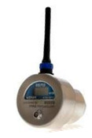
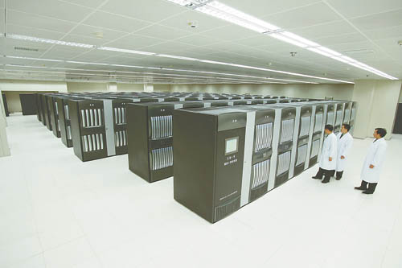
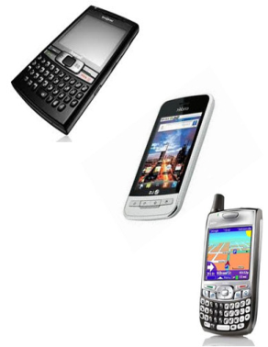
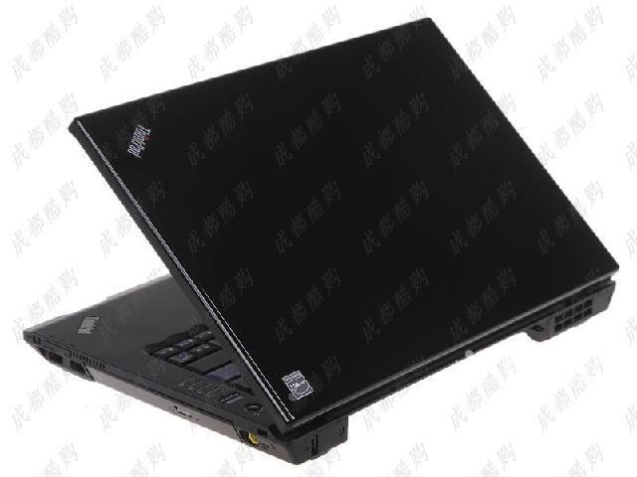
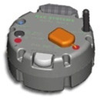
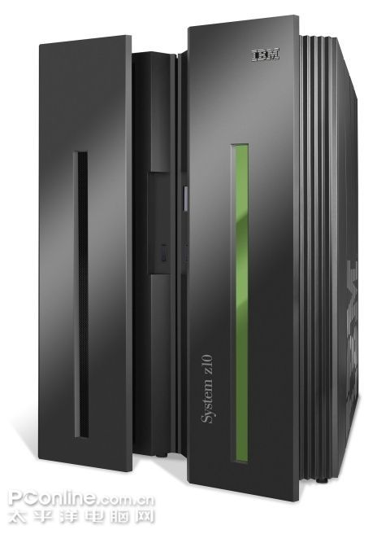
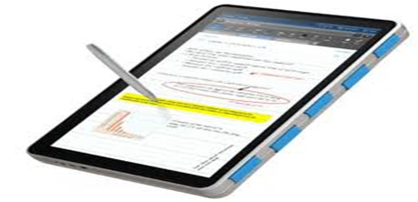
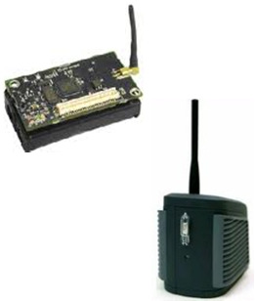
1.1 计算机系统简介
基本结构都具有共性特征

Slide 14
1.1 计算机系统简介
一、 计算机的软硬件概念
1. 计算机系统
计算机系统
硬件
计算机的实体，
如主机、外设等
软件
由具有各类特殊功能
的信息（程序）组成
Notes:
人和计算机进行类比

Slide 15
1.1
系统软件
用来管理整个计算机系统
语言处理程序
操作系统
软
件
服务性程序
数据库管理系统
网络软件
应用软件
按任务需要编制成的各种程序

Slide 16
1.1
2. 计算机的解题过程
高级语
目标
结果
翻译
运行
言程序
程序
计算机

Slide 17
1.1
二、计算机系统的层次结构
高级语言
虚拟机器 M₃
汇编语言
虚拟机器 M₂
操作系统
虚拟机器
机器语言
实际机器 M₁
微指令系统
微程序机器 M₀
Notes:
画一个圆形的图，用软件将硬件一层层的包起来

Slide 18
1.1
用编译程序翻译
成汇编语言程序
虚拟机器 M₄
虚拟机器 M₃
用汇编程序翻译
成机器语言程序
软
件
虚拟机器 M₂
用机器语言解释操作系统
硬
件
实际机器 M₁
用微指令解释机器指令
微程序机器 M₀
由硬件直接执行微指令

Slide 19
1.1
三、计算机体系结构和计算机组成
有无乘法指令
计算机
体系结构
程序员所见到的计算机系统的属性
概念性的结构与功能特性
（指令系统、数据类型、寻址技术、I/O机理）
计算机
组成
实现计算机体系结构所体现的属性
（具体指令的实现）
如何实现乘法指令

Slide 20
1.2 计算机的基本组成
一、冯·诺依曼计算机的特点
1. 计算机由五大部件组成
2. 指令和数据以同等地位存于存储器，
可按地址寻访
3. 指令和数据用二进制表示
4. 指令由操作码和地址码组成
5. 存储程序
5. 存储程序
6. 以运算器为中心

Slide 21
1.2
冯·诺依曼计算机硬件框图
存放数据
和程序
将结果转换成
人们熟悉的形式
算术运算
逻辑运算
将信息转换成机
器能识别的形式
存储器
输入设备
运算器
输出设备
控制器
指挥程序
运行

Slide 22
1.2
冯·诺依曼计算机硬件框图
存储器
输入设备
运算器
输出设备
控制器

Slide 23
1.2
二、计算机硬件框图
1. 以存储器为中心的计算机硬件框图
控制器
数据
计算
输入设备
存储器
输出设备
程序
结果
运算器

Slide 24
1.2
2.现代计算机硬件框图
运算器
ALU
CPU
控制器
CU
主机
主存
辅存
存储器
硬件
输入设备
I/O设备
输出设备
主机
CPU
主
存
ALU
I/O
设备
CU

Slide 25
三、计算机的工作步骤
1.2
1.上机前的准备
建立数学模型
确定计算方法
x³
x⁵
x⁷
x⁹
…
sin
x
=
x
−
+
−
+
−
3
!
5
!
7
!
9
!
y_{n+1}
1
x
…
(
y_{n}
)
(
n
=
0, 1, 2,
=
+
)
2
y_{n}
编制解题程序
程序 —— 运算的 全部步骤
指令 —— 每 一个步骤

Slide 26
编程举例
1.2
计算 ax² + bx + c
= (ax + b)x + c
取x 至运算器中
取x 至运算器中
乘以x 在运算器中
乘以a 在运算器中
乘以a 在运算器中
加b 在运算器中
存ax² 在存储器中
乘以x 在运算器中
取b 至运算器中
加c 在运算器中
乘以x 在运算器中
加ax² 在运算器中
加c 在运算器中

Slide 27
1.2
指令格式举例
操作码
地址码
取数 α
[α] ACC
000001 0000001000
存数 β
[ACC] β
加 γ
[ACC]+[γ] ACC
乘 δ
[ACC]×[δ] ACC
打印 σ
[ σ ] 打印机
停机
Notes:
虽然没有写出来，但每一条指令都有相应的二进制代码

Slide 28
计算 ax² + bx + c 程序清单
1.2
指令和数据存于主存单元的地址 | 指令 |  | 注释
 | 操作码 | 地址码
0 | 000001 | 0000001000 | 取数x至ACC
1 | 000100 | 0000001001 | 乘a得ax ,存于ACC中
2 | 000011 | 0000001010 | 加b得ax+b ,存于ACC中
3 | 000100 | 0000001000 | 乘x得（ax+b)x,存于ACC中
4 | 000011 | 0000001011 | 加c得ax² + bx + c ,存于ACC
5 | 000010 | 0000001100 | 将ax² + bx +c ,存于主存单元
6 | 000101 | 0000001100 | 打印
7 | 000110 |  | 停机
8 | x |  | 原始数据x
9 | a |  | 原始数据a
10 | b |  | 原始数据b
11 | c |  | 原始数据c
12 |  |  | 存放结果

Slide 29
2.计算机的解题过程
1.2
(1)存储器的基本组成
存储体
– 存储单元
– 存储元件
（0/1）
大楼
– 房间
– 床位
（无人/ 有人）
存储体
存储单元 存放一串二进制代码
存储字 存储单元中二进制代码的组合
MAR
MDR
存储字长 存储单元中二进制代码的位数
主存储器
每个存储单元赋予一个地址号
按地址寻访

Slide 30
1.2
(1)存储器的基本组成
MAR
存储器地址寄存器
反映存储单元的个数
存储体
MDR
存储器数据寄存器
反映存储字长
MAR
MDR
设 MAR = 4 位
MDR = 8 位
主存储器
存储单元个数 16
存储字长 8
Notes:
0000-1111

